Slide 1

Varmepumper
Der er rigeligt af vedvarende energi….hvordan kan vi udnytte den?
Status
Hvordan virker en varmepumpe
Hvornår er det relevant – og forholdsregler
Forskellige typer
Hvor meget energisparer man
Der er rigeligt af vedvarende energi….hvordan kan vi udnytte den?
https://www.byggeriogenergi.dk/vaerktoejer/energiloesninger-oversigt/#1390,1395,1425
https://www.byggeriogenergi.dk/media/1723/konvertering-til-jordvarme_ok.pdf
https://www.byggeriogenergi.dk/media/2186/konvertering-til-luft-vandvarmepumpe_ok.pdf
https://www.byggeriogenergi.dk/media/1724/luft-luftvarmepumpe_ok.pdf
Notes:
Vedvarende energi findes i rigelige mængder i jord og luft – den skal blot op på et højere temperaturniveau – det kan varmepumpen hjælpe med.
En varmepumpe kan også afhjælpe lagring af vedvarende energi, idet den også giver mulighed for at forskyde energiforbruget, fordi der er en termisk masse, så gulve kan forvarmes lidt – man kan slukke for varmepumpen i de dyre timer. I fremtidsperspektiv, kan det måske senere styres centralt, så det kollektivt fungerer optimalt.

Slide 2
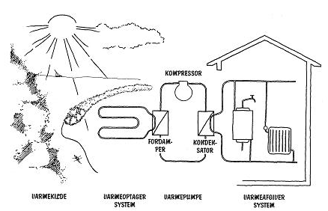
Varmepumper
Notes:
En jordvarmepumpe optager den solenergi, der lagres i jorden, via en jordvarmeslange, som er gravet ned på grunden. Solenergien løftes i varmepumpen til et højere temperaturniveau til brug for opvarmning og varmt brugsvand. Dette temperaturløft bruger el og bør være så lavt så mulig.

Slide 3
Status
Varmepumper er installeret siden 80-erne. – kendt teknologi
Skønnet antal installerede vandbaserede varmepumper i enfamiliehuse i Danmark siden 2010, der er omfattet af 1-årigt servicekrav: ca. 50.000 stk.
Nu ekstra incitament: El til drift af varmepumper produceres mere og mere på vedvarende energi – vind og solenergi – og det fortrænger fossile brændsler gas og olie
I perioder med el-overløb kan varmepumperne effektivt omsætte vind-elektricitet til varme
En luft-luft-varmepumpe koster ca. 20.000 kr.
Luft til vand varmepumpe koster ca. 100.000 kr.
Jordvarme-pumpe koster ca. 120.000 kr.
Notes:
En luft-luft koster ca. 20.000 inkl montering
Luft- til vand: ca. 100.000 inkl montering
Væske- til vand: ca. 120.000 inkl. Montering
Skønnet antal installerede vandbaserede varmepumper i enfamiliehuse i Danmark, der er omfattet af 1-årigt servicekrav: ca. 50.000 stk. (ca. 5.000 nye anlæg/år i de seneste 10 år af typerne luft/vand og væske/vand).

Slide 4
Salgstal fra Energistyrelsens varmepumpestatistik
Antal solgte varmepumper efter type | 2016 | 2017 | 2018 | 2019 | 1. halvår 2020
Luft-luft | 21.396 | 34.521 | 37.681 | 47.268 | 15.061
Luft-vand og væske-vand | 6.253 | 8.101 | 9.713 | 10.792 | 6.052
i alt | 27.649 | 42.622 | 47.394 | 58.060 | 21.113
Notes:
Ikke alle melder ind til energistyrelsen så tallene er måske lidt større end vist. Særligt for luft-luft.

Slide 5
Effektfaktor
Årseffektivitet: forholdet mellem den varme varmepumpen leverer til huset, og den elektricitet, den bruger om året
2 kWh
Fra Kraftværk
Dvs. 5 kWh tages fra jorden
7 kWh leveres til varmeanlæg
effektivitet er 7/2 = 3,5
Notes:
Årseffektivitet, eller årsvirkningsgrad. På engelsk SPF (Seasonal performance factor)
Hvis ikke det regnes på årsbasis så er det COP – coefficient of performance - eller bare effektivitet. Ordet ”norm” henviser til en forældet metode brugt ifm. varmepumper.
Eller se nærmere næste slide

Slide 6
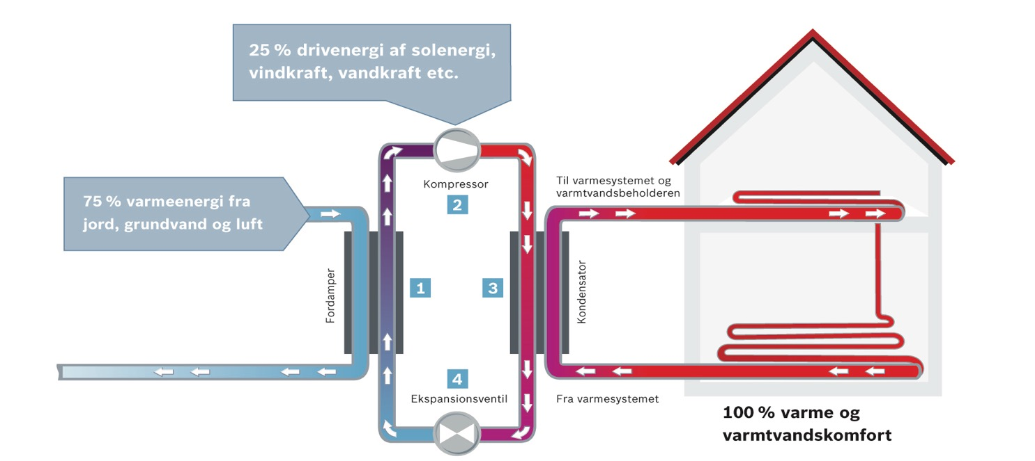
Varmepumpens virkemåde
Kompressor
Skaber temp.forskel
Varm varmeveksler Afgiver varme
Kold varmeveksler Optager varme
Ventil
Opretholder temp.forskel
Notes:
En uddybning af foregående slide: - kan springes over.
Gennem varmepumper kan den vedvarende energi i jorden eller luften udnyttes, idet varmepumpen bringer energien fra jorden op på et temperaturniveau, som kan udnyttes i varmeanlægget. Varmepumpen drives af elektricitet, men den leverer 2-5 gange mere energi til varmeanlægget, end den bruger. Et jordvarmeanlæg er mest effektivt, men det kræver også en større investering end et anlæg, der henter energi fra luften, og det kræver selvfølgelig, at der er jord til rådighed til at nedlægge jordslagerne i.

Slide 7
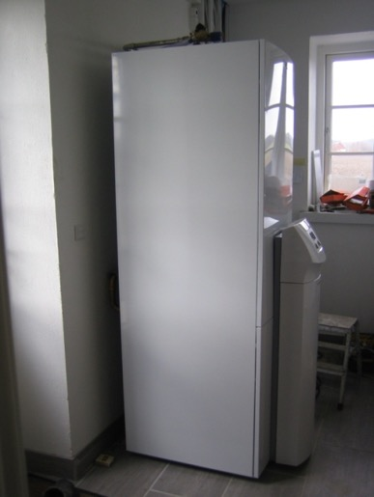
Varmepumpeanlæg
vedvarende energi i jorden eller luften udnyttes
varmepumpen bringer energien fra jorden op på et temperaturniveau, som kan udnyttes i varmeanlægget.
Det sker ved hjælp af kølekredsen – hvor kølemidlet skifter fase:
  fra væske til damp, når det optager den vedvarende energi – og fra væske til damp til væske, når energien afgives igen til huset varmesystem
Varmepumpen drives af elektricitet, men den leverer 2,5 til 4 gange mere energi til varmeanlægget, end den bruger.
Notes:
Varmepumper
Gennem varmepumper kan den vedvarende energi i jorden eller luften udnyttes, idet varmepumpen bringer energien fra jorden op på et temperaturniveau, som kan udnyttes i varmeanlægget. Varmepumpen drives af elektricitet, men den leverer 2-5 gange mere energi til varmeanlægget, end den bruger. Et jordvarmeanlæg er mest effektivt, men det kræver også en større investering end et anlæg, der henter energi fra luften, og det kræver selvfølgelig, at der er jord til rådighed til at nedlægge jordslagerne i.
Nedenfor ses, hvilke typer varmepumper, der anvendes:
Luft/luft-varmepumpe
Luft/vand-varmepumpe
Væske/vand-varmepumpe

Slide 8
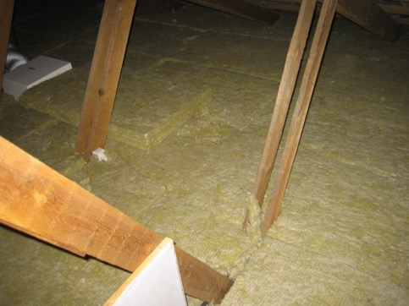
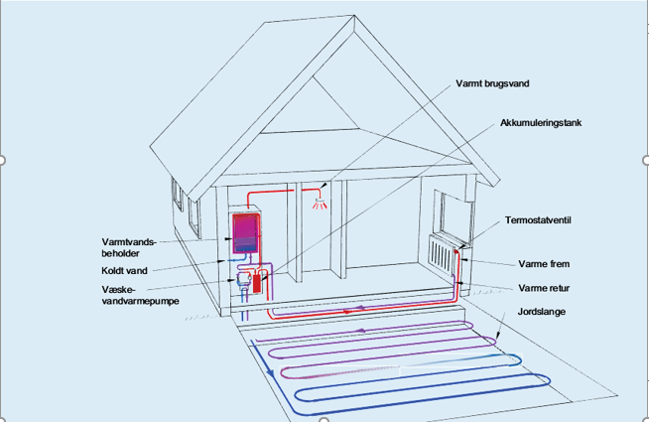
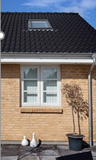
Vurdér om huset skal energirenoveres først
Notes:
Energioptimer gerne huset inden varmepumpen installeres.
Der bør bero på en konkret vurdering på hvert hus, om der skal laves energibesparende foranstaltninger…som fx hulmursisolering, isolering af loft, udskiftning af ruder.

Slide 9
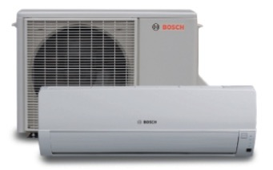
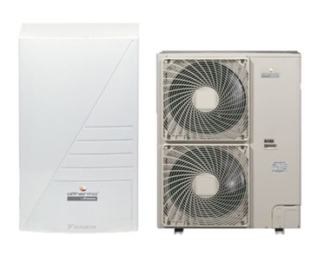
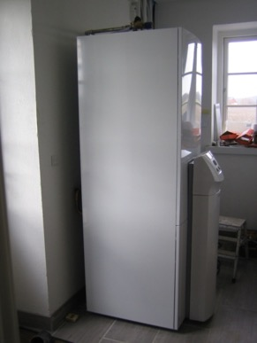
Varmepumpetyper
Luft/luft - henter energi fra udeluft eller afkastluft og afgiver til indeluften (enten direkte eller via ventilation)
Luft/vand - henter energi fra udeluft eller afkastluft og afgiver til vandbårent afgiversystem (radiator eller gulvvarme)
Væske/vand - (jordvarme) - henter fra energi fra jordslange (eller andet) og afgiver til vandbårent varmeafgiversystem
Brugsvand - henter energi fra afkastluft, udeluft eller jordslange og afgiver denne til brugsvandsbeholder (+ evt. ventilation)
Boligventilationsvarmepumper (aktiv varmegenvinding) – henter energi fra afkastluft og afgiver denne til enten ventilationsluft, varmeafgiver, brugsvand, eller flere af disse.

Slide 10
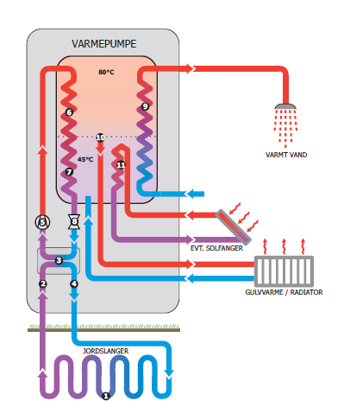
Væske-vand varmepumper (jordvarme)
Anvendelsesområde
  Huse med vandbårent varmefordelingssystem – dvs. oplagt til huse med centralvarmesystem,
  gerne gulvvarme
  hvor der er plads til jordslanger
  Bygninger med opvarmningsbehov i vinterperioden
  Placeres indendørs – fx hvor kedel før stod
Fordele
  Den dimensioneres til at dækkes husets varmebehov ved -7C alene ved varmepumpedrift.
  Årseffektivitet målt ca. 3,0 -4,0
  Høj virkningsgrad
  Ingen støj
  Kompakt anlæg
Ulemper
  Pris >120.000 kr.
  Jordareal
  Kræver godkendelse
Notes:
Den dimensioneres til at dækkes husets varmebehov ved -7C alene ved varmepumpedrift. Ved temperaturer koldere end -7C kan varmepumpen gøre brug af f.eks. el-supplement.
Der står mere om dette senere på slide 16
Jordareal = 2,5 – 3 gange opvarmet areal
kræver godkendelse (jordslangen)
Fordele: høj virkningsgrad, dækker normalt hele huset varmebehov, kompakte anlæg, ingen støj
Ulemper: jordareal nødvendigt, dyr installation
(4 x luft/luft og 1,2 x luft/vand), kræver godkendelse
Varmepumpen dimensioneres til at dække husets varmebehov ved -7C alene ved varmepumpedrifttil - (det svarer ca. til 80−85 % af husets dimensionerende varmebehov ved -12 o) C, hvilket betyder, at den dækker 95−98 % af det årlige varmeforbrug. En for lille varmepumpe vil kræve alt for meget tilskudsenergi (som regel el), mens en for stor varmepumpe vil få alt for mange start/stopsekvenser, hvilket går ud over anlæggets driftsøkonomi og levetid. Frekvensregulerede varmepumper vil dog kunne køre i længere perioder i dellast til gavn for levetid og effektivitet.

Slide 11
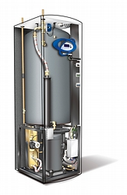
SCOP = sæsoneffektfaktor EU krav
Bygningsreglement 18 = Eco-design-krav:
SCOP for jordvarmepumper til gulvvarme større end 3,33
SCOP for jordvarmepumper til radiatorer større end 2,95
Notes:
Denne eller slide nedenfor
SCOP-værdien (seasonal coefficient of performance) definerer varmepumpens ydelse i løbet af året og medregner sæsonbestemte variationer. En SCOP-værdi på 3,33 betyder fx, at varmepumpen i gennemsnit leverer 3,33 gange så meget energi end den elektriske energi, den bruger.
SCOP medregner ikke bidrag til opvarmning af varmt brugsvand. Ved lavenergibyggeri kan varmeandelen til varmt brugsvand være en stor del af det samlede varmebehov og derfor kan man opleve, at årseffektiviteten er en del lavere end den SCOP, der er deklareret på den givne varmepumpe.

Slide 12
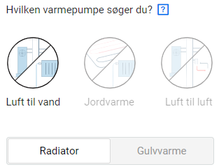
Varmepumpelisten
https://sparenergi.dk/forbruger/vaerktoejer/varmepumpelisten
Sammenligner varmepumper på det danske marked.
Varmepumpernes effektivitet er testet af et uafhængigt testlaboratorium.
De lever bl.a. op til produktkrav for miljøvenligt design (ecodesign).
Få en VE-installatør til at dimensionere varmepumpen, så du får den rigtig størrelse.
Notes:
I dag anbefales det at vælge minimum A++
Her kan du sammenligne varmepumper på det danske marked. Varmepumpernes effektivitet er testet af et uafhængigt testlaboratorium. De lever bl.a. op til produktkrav for miljøvenligt design (ecodesign).
Vi opdaterer Varmpumpelisten 1-2 gange om måneden. Hvis en varmepumpe ikke er på listen, kan det være fordi, den ikke er blevet testet, eller fordi leverandøren ikke ønsker at få den optaget.
Få en VE-installatør til at dimensionere varmepumpen, så du får den rigtig størrelse.
Husk, at du kan få tilskud til at skifte til en luft til vand-varmepumpe eller en jordvarmepumpe, hvis du bor i et område uden fjernvarme.

Slide 13
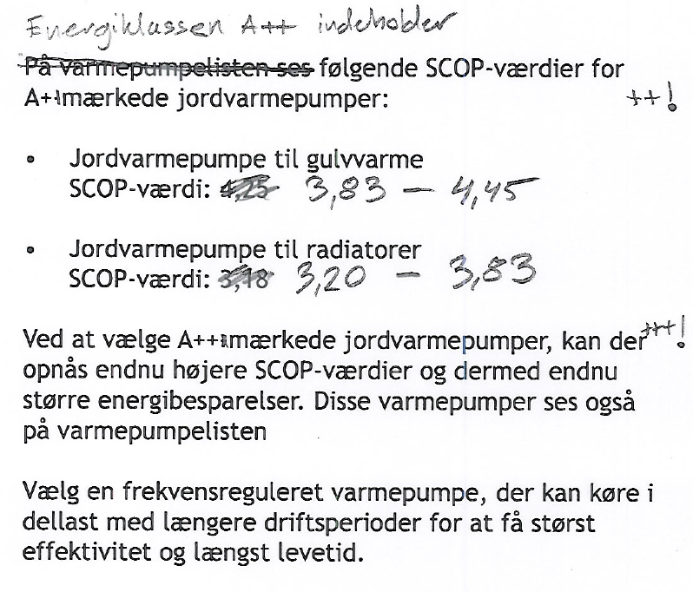
https://sparenergi.dk/forbruger/vaerktoejer/varmepumpelisten?gclid=EAIaIQobChMI-q-S7Zf25QIVWZ3VCh1fPwPoEAAYASAAEgKnN_D_BwE
Det anbefales, at der vælges en jordvarmepumpe, der som minimum er A++mærket.
Notes:
Videncenter for energibesparelser i bygninger anbefaler, at der vælges en jordvarmepumpe, der som minimum er A++mærket.

Slide 14
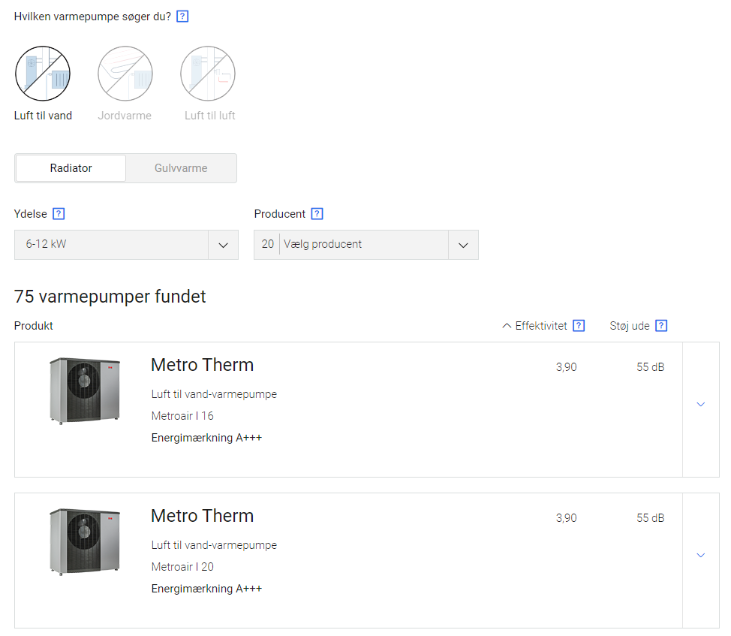
https://sparenergi.dk/forbruger/vaerktoejer/varmepumpelisten
Se varmepumpelisten

Slide 15

Dimensionering…..
Dimensioneres til at dække effekt-behov ned til minus 7 grader – uden elvarme
Det svarer typisk til 95 – 98 % af husets årlige varmeforbrug
Fremløbstemperatur så lav som mulig – der bruges 3 -4 % mere energi pr. grad fremløbstemperaturen hæves
Kontroller at radiatorer er store nok
https://www.byggeriogenergi.dk/enfamiliehuse/varmeinstallation/varmeafgiversystemer-og-valg-af-varmekilde/
Notes:
Varmepumpen skal dimensioneres så rumvarme og varmtvandsbehovet for den aktuelle bolig dækkes. DS 469 skal altid overholdes og dimensioneringen bør udføres af en VE-godkendt installatør.
DS 469: De fleste varmepumper er med el-supplement og skal dimensioneres, så varmepumpen uden supplement kan dække bygningens samlede varmebehov ned til en udetemperatur på - 7 °C. Varmepumpen skal også kunne levere rumvarme og varmt brugsvand, selv om udetemperaturen er lavere end den dimensionerende udetemperatur på - 12 °C, dette vil så betyde, at varmepumpen suppleres af f.eks. elvarmelegeme. For luft-vand varmepumper gælder det, at de skal kunne operere ved en udeluft-temperatur på - 15 °C eller lavere.

Slide 16
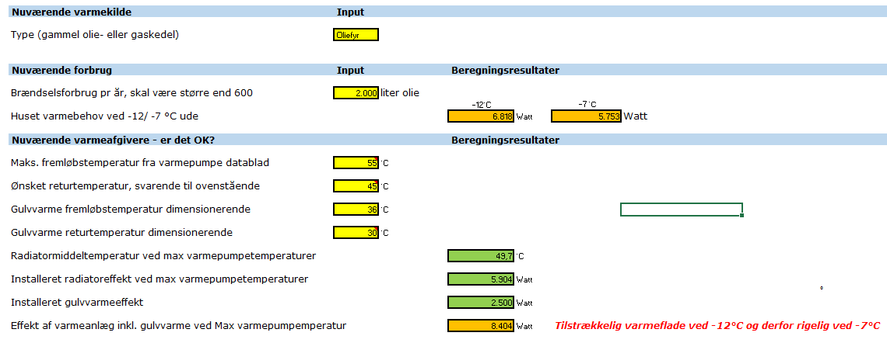

Regneark til vurdering af varmeafgiversystem
https://www.byggeriogenergi.dk/enfamiliehuse/varmeinstallation/varmeafgiversystemer-og-valg-af-varmekilde/
Notes:
Skriv radiatorer ind i excell-arket…

Slide 17
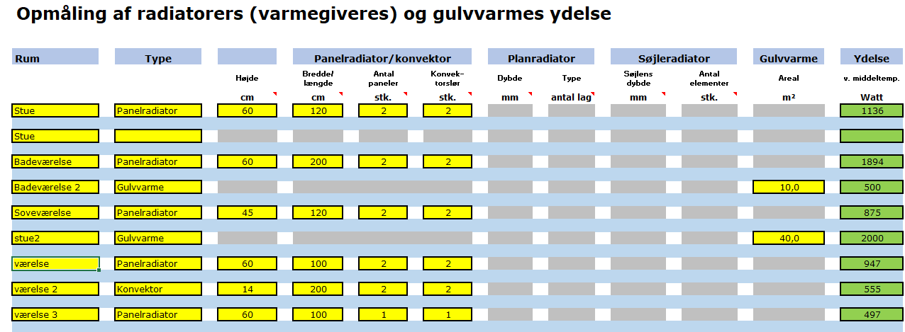
Skriv radiatorerne ind hér

Slide 18
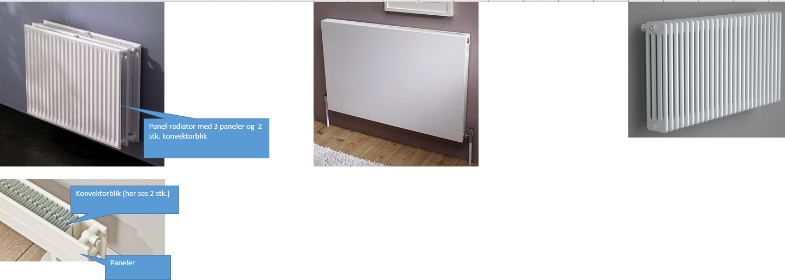
Radiatortyper

Slide 19
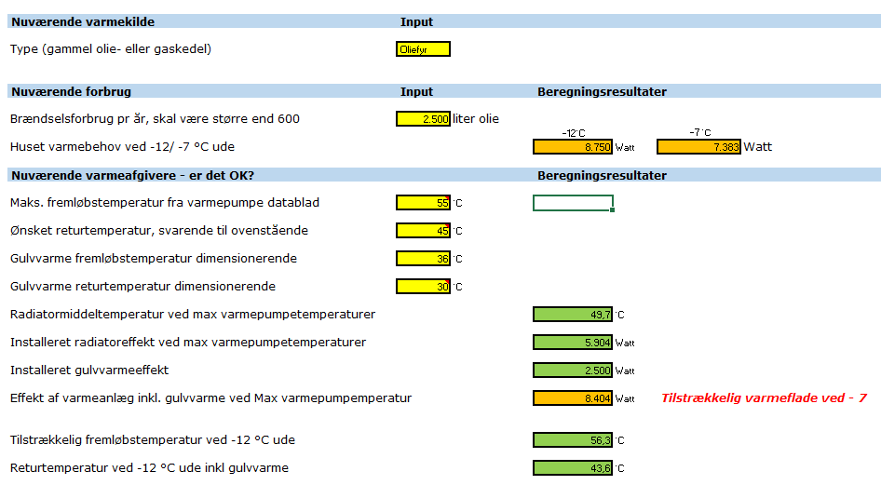
….og med 2500 liter olie..

Slide 20
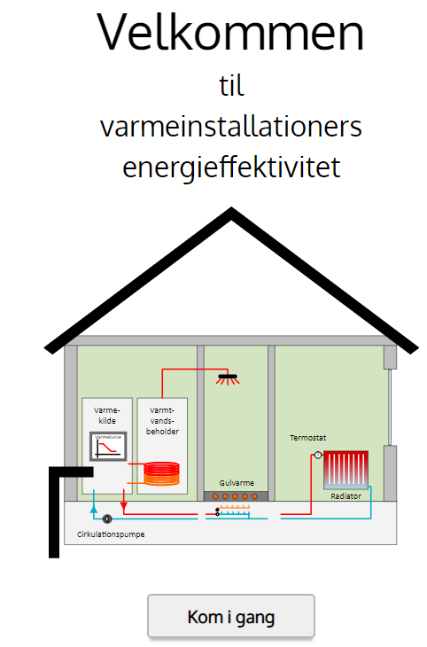
Prøv eventuelt også værktøj til bedømmelse af varmefordelingsanlæg i forbindelse med varmepumpe
https://veff.sbi.dk/
https://www.byggeriogenergi.dk/vaerktoejer/download-praesentationer-til-undervisningsbrug/
Notes:
Her kan man benytte særskilt præsentation fra www.byggeriogenergi.dk

Slide 21
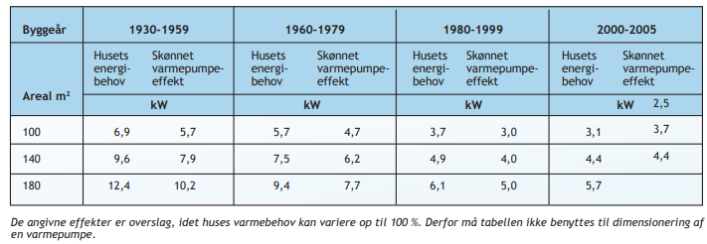
Find varmepumpens effekt…
https://www.byggeriogenergi.dk/media/1723/konvertering-til-jordvarme_ok.pdf
Notes:
Varmepumpens størrelse bestemmes ud fra bygningens varmetab. Typiske varmetab ses i skemaet med udgangspunkt i husets byggeår. Hvis huset er energirenoveret på et senere tidspunkt, bruges tallene 1-2 kolonner længere til højre for det oprindelige byggeår – afhængigt af omfanget af gennemførte energiforbedringer. Eller I kan selv regne det ud i forhold til husets energiforbrug. Se næste slide.

Slide 22
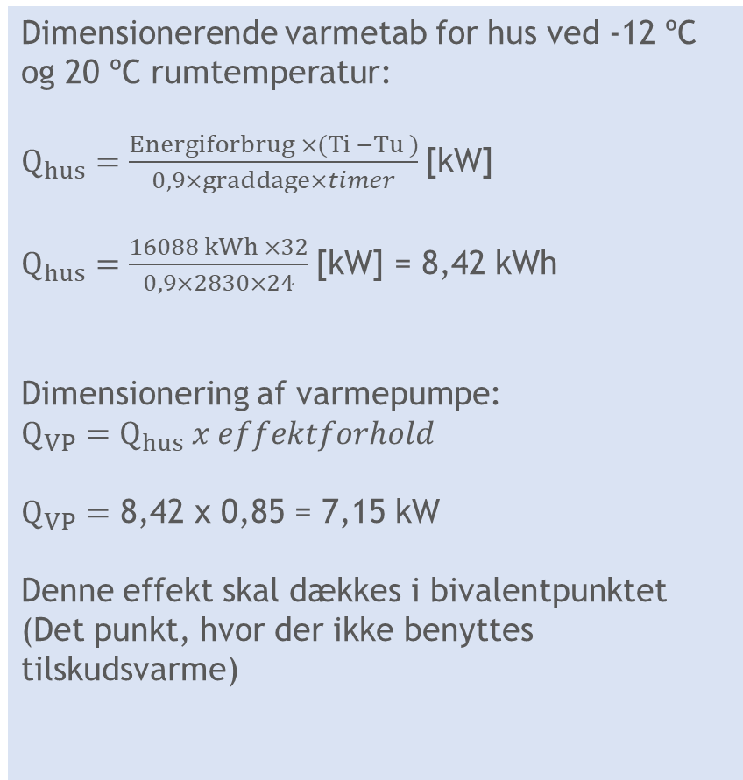
Bestemmelse af varmepumpen størrelse
Dimensionerende varmetab for hus ved -12 ºC og 20 ºC rumtemperatur:
$Q_{hus}=\frac{Energiforbrug ×(Ti −Tu )}{0,9×graddage×timer}$[kW]
$Q_{hus}=\frac{16088 kWh ×32}{0,9×2830×24}$[kW] = 8,42 kWh
Dimensionering af varmepumpe:
$$Q_{VP}=Q_{hus} x effektforhold$$
$Q_{VP}=$ 8,42 x 0,85 = 7,15 kW
Denne effekt skal dækkes i bivalentpunktet (Det punkt, hvor der ikke benyttes tilskudsvarme)
sikkerhedsfaktor = 0,9
Graddage
VPO: 2.830
Effektforhold mellem – 7 og – 12:
Effektforhold:
udetemperatur– 7 grader minus indetemperatur =
udetemperatur– 12 grader minus indetemperatur
7 – 20 = 27 = 0,84
12 – 20 32
Notes:
Når husets energiforbrug kendes kan varmepumpens effekt udregnes således.

Slide 23
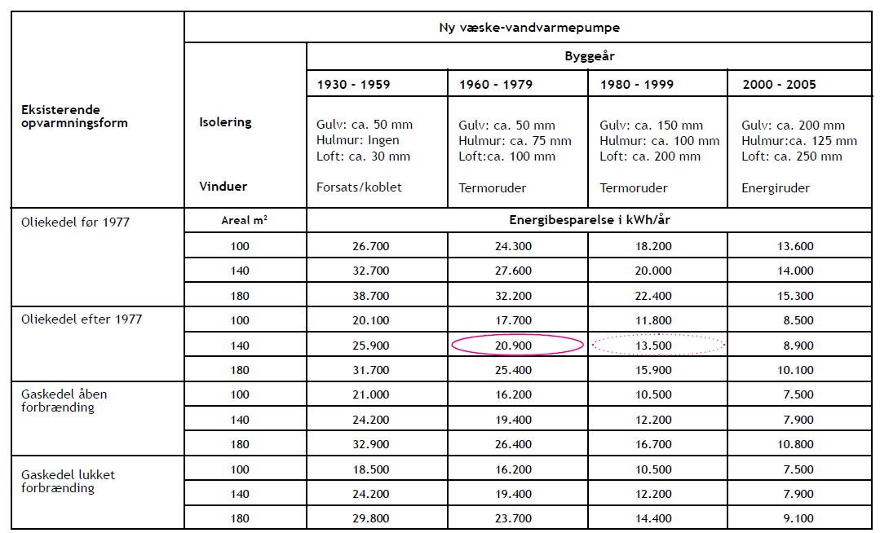
Besparelse: Fra olie eller gas til jordvarme
https://www.byggeriogenergi.dk/media/1723/konvertering-til-jordvarme_ok.pdf
Notes:
I kan slå op i tabellen – men I kan også selv regne det ud vha:
Olieforbrug før* gl. virkningsgrad/ny virkningsgrad=effektfaktor
Lav et eksempel

Slide 24
Hvad spares i energi - fra olie til varmepumpe
Tidligere forbrug omsat til el * effektivitet på gl. varmeanlæg = nyt forbrug
Effektivitet (COP)
Eks: 2000 liter olie * 10 kWh/liter olie*0,67= 3.828 kWh
3,5

Slide 25
Sådan kan du beregne besparelse: Fra olie til varmepumpe
Tidligere energibehov* virkningsgrad på gl. oliekedel = Faktisk energibehov
Oliekedel fra før 1977 bruger 2500 liter olie:
Den har en virkningsgrad på 73 %
2500 liter olie * 0,73 = 1825 liter olie = huset behov – svarer til 18.250 kWh
I et hus m. radiatorer – og VP > 6 kW effektfaktor = 3
Olieforbrug i kWh = elforbrug til varmepumpe,
Effektfaktor varmepumpe dvs:
18250 kWh/3 = 6080 kWh, som skal købes a 1,30 kr = 7904 kr.
Tidligere oliepris = 2500 liter * 10 kr./liter = 25.000 kr.
Besparelse = 25.000 kr. – 7904 kr. = 17.096 kr.
(og så er der besparelse til el til drift af oliekedel – typisk omkring 500 kWh årligt svarende til godt 1.000 kr. )
Speciel el-pris
Notes:
Hvor har du virkningsgrad på gamle kedler fra: Det har jeg fra energiløsningen – se næste slide
Effektfaktor afhængig af vp-størrelse – se foregående slide
Olieomrgening til kWh – se næste slide
Hvis du er registreret som elvarmekunde – så får du prisnedslag for el over 4000kWh
Elafgift nedsat fra 90 øre til 25 øre
2021 ned til 4 øre….

Slide 26
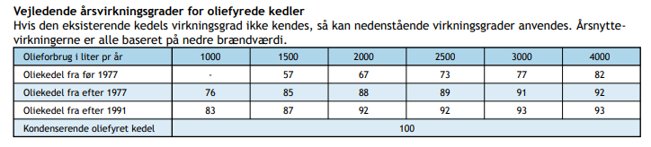
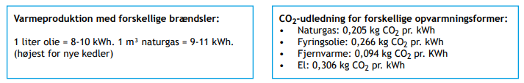
https://www.byggeriogenergi.dk/media/1714/udskiftning-af-oliekedel_ok.pdf

Slide 27
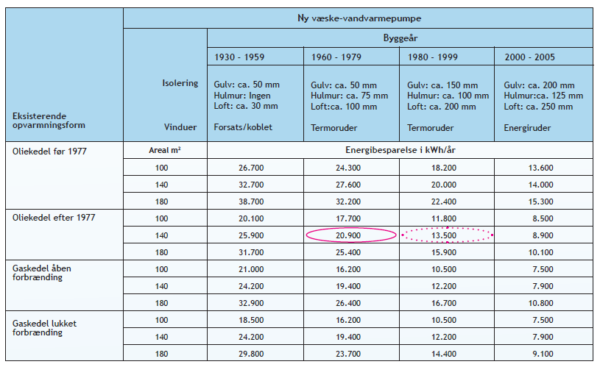
Notes:
….eller du kan bruge en generel beregning

Slide 28
Hvor dybt og hvor meget – med 32 – 40 mm jordslange
Nedgraves 0,6 til 1,5 meter
1,25 m mellem slagene (mindst 1 meter maks. 1,5 meter)
Maks. Belastning af jorden er 40 kWh/kvadratmeter jord
Dvs. fx ved årligt energiforbrug på 15.000 kWh og COP=3
Skal hentes 10.000 kWh i jorden – dvs. 10.000 kWh = 250 m2
40 kWh/m2
Eller: maks. belastning af jorden er 20 W/meter
10.000 kWh/2000 h= 5 kW 5000 W/20 W = 250 meter
(2000 h årligt)
Konklusion: Jordslangeareal: 1,5 – 3 gange opvarmet areal
Notes:
Lægges slangen højt vil den have højere temperaturer om forår og efterår. Ligger den langt nede vil den have højere temperatur om vinteren end en højtliggende slange.
Montage Som regel nedgraves jordslangerne ved at grave en rende i haven, lægge jordslangen ned i renden og herefter dække den til. Renderne med jordslangerne ligger ”i slag” − dvs. i tætte parallelle render. På den måde fylder opgravningsområdet mindst muligt. En anden metode er nedpløjning. Her pløjes renden op, slangen lægges ned i jorden, og renden tildækkes i én samtidig proces med en særlig maskine, der løsner jorden, så jordslangen nemt kan presses ned i renden, før jorden i renden til sidst komprimeres. Slangen nedgraves typisk i 80-120 cm dybde med ca. 1,25 meter mellem hvert slag.

Slide 29
Opgave varmepumpe
Hus på 180 m2 med radiatorer og olieforbrug på 3000 liter – der bruges 600 kWh el til kedlen
Oliekedel virkningsgrad = 0,75
Der er 1000 m2 grund (udover huset)
Hvad spares ved at installere et varmepumpeanlæg
El koster 2 kr. til oliekedel – 1,30 kr. til varmepumpe
Olie: 10 kr./liter
Find besparelsen i energi, kroner og CO2
(Hjælp: Hvad er olieforbrug i kWh?
Hvad er husets reelle energibehov (hvis den udnyttede brændslet 100 %)?
Se effektfaktor på slide -
Hvor meget elektricitet bruger varmepumpen?)
Notes:
En opgave eleverne kan regne – eller I kan regne den på tavlen

Slide 30
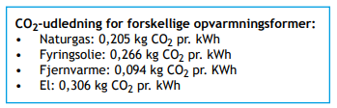
Løsningsforslag
Effektivitet oliekedel 77 %
Reelt energibehov:
3000 liter olie x 10 kWh/liter x 0,77=23100 kWh
Elforbrug til varmepumpe: 23100/3=7.700 kWh
Energiforbrug før i kr: 3000 liter x 10 kr/l= 30.000 kr
Plus 600 kWh x 2 kr = 1200 kr
Energiforbrug efter i kr: 7.700 kWhx 1,30 kr= 10.010 kr.
Besparelse: 30.000 + 1200 – 10.010 = 21.190 kr/år
CO2 før: 30.000 x 0,266 + 600 x 0,306 = 7980 kg +183 kg = 8164 kg CO2
CO2 efter: 7700 kWh x 0,306 =2356 kg CO2
Besparelse: 8164 – 2356 = 5808 kg CO2
Notes:
Har I fået cirka det samme?

Slide 31
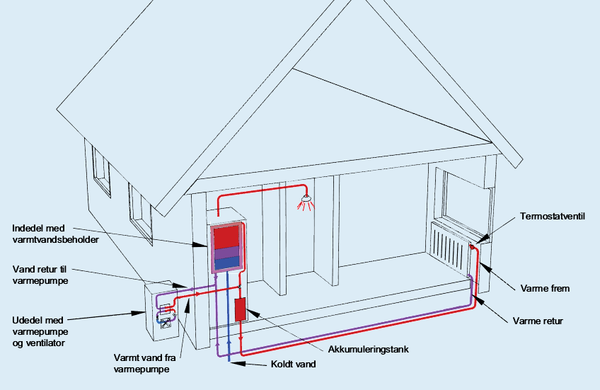
Luft-vand-varmepumpe
https://www.byggeriogenergi.dk/media/2186/konvertering-til-luft-vandvarmepumpe_ok.pdf
Notes:
Her tages den vedvarende energi fra udeluften – og afleveres i huset som i en væske-vand-varmepumpe.

Slide 32
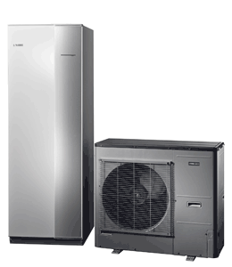

Luft/vand varmepumper – Split type
Split type – kølemiddel mellem indedel og udedel
Skal forbindes til indedel
Ofte frekvensregulerede
Ingen vand der kan fryse
Notes:
Kondenssator og fordamper på hver sin side
Tv. Indedel uden brugsvand
Th med brugsvands-tank

Slide 33
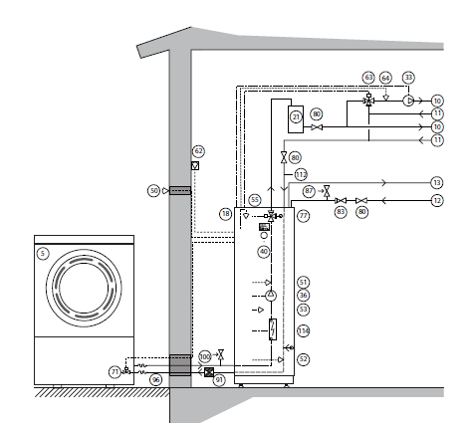
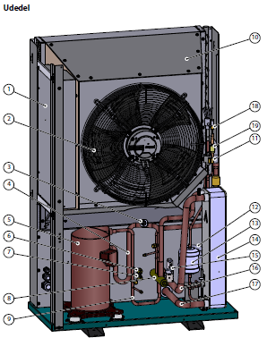
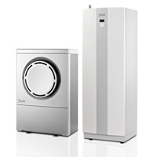
Luft/vand varmepumper – Traditionel (monoblock)
Ofte frekvensregulerede
Alle varmepumpekomponenter placeret i udedel
Kan principielt bruges uden indedel men tilsluttes ofte indedel med varmtvandsbeholder
Ren vand tilslutning VVS-autorisation

Slide 34
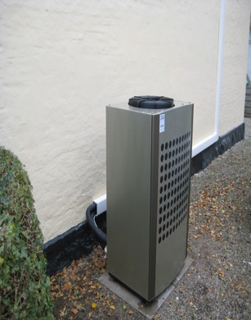
Luft/vand varmepumpen
Oplagt til huse med centralvarmesystem og hvor der ikke er et stort jordareal til slanger
Varmepumpen opstilles udendørs, og der føres to rør ind til centralvarmeanlægget og brugsvandsbeholderen
Markedet er stigende
Fordele: Mindre installationsomkostninger end jordvarme, nem installation, kræver ikke jordareal
Ulemper: Lidt dårligere virkningsgrad end jordvarmeanlæg, støj

Slide 35
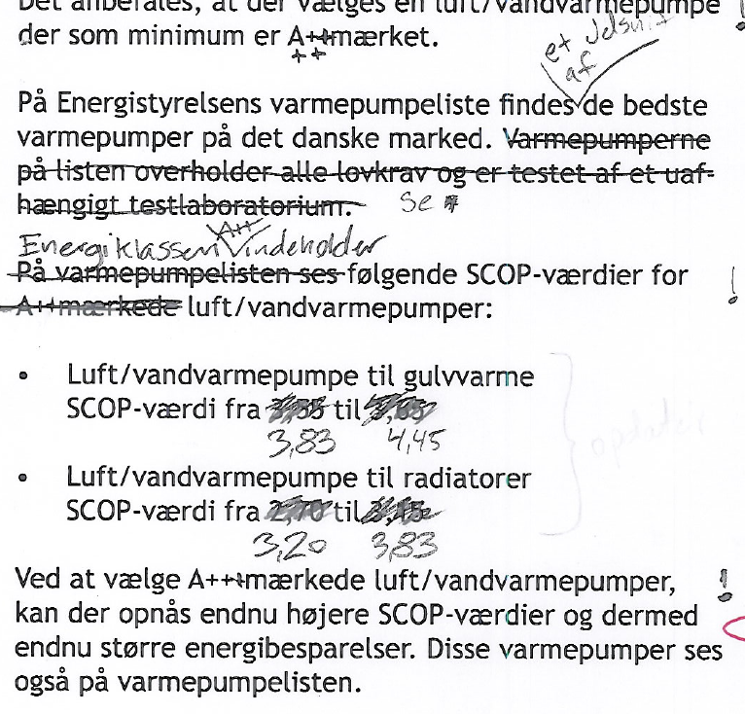
Eco-design-krav= BR-18 krav.
Gulvvarme: SCOP = 3,2
Radiatorer: SCOP = 2,83

Slide 36
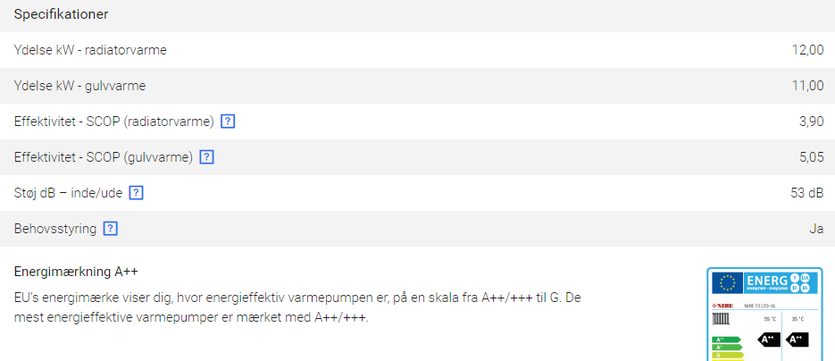
https://sparenergi.dk/forbruger/vaerktoejer/varmepumpelisten

Slide 37
Luft-vand varmepumpe
Eksisterende Opvarmnings-form | Ny luft-vandvarmepumpe
 |  | Byggeår
 |  | 1930-1959 | 1960- 1979 | 1980-1999 | 2000-2005
 | Isolering Vinduer | Gulv: ca. 50 mm Hulmur: Ingen Loft: ca. 30 mm Forsats/koblet | Gulv: ca.50 mm Hulmur: ca.75 mm Loft: ca. 100 mm Termoruder | Gulv: ca.150 mm Hulmur: ca.100 mm Loft: ca. 200 mm Termoruder | Gulv: ca. 200 mm Hulmur:ca. 125 mm Loft: ca. 250 mm Energiruder
Oliekedel før 1977 | Areal m² | Energibesparelse i kWh/år
 | 100 | 26.000 | 23.700 | 17.900 | 13.400
 | 140 | 31.800 | 26.900 | 19.500 | 13.700
 | 180 | 37.500 | 31.200 | 21.800 | 15.000
Oliekedel efter 1977 | 100 | 19.400 | 17.100 | 11.500 | 8.300
 | 140 | 24.900 | 20.200 | 13.100 | 8.600
 | 180 | 30.500 | 24.400 | 15.300 | 9.800
Gaskedel åben forbrænding | 100 | 20.300 | 18.000 | 12.200 | 8.900
 | 140 | 26.000 | 21.200 | 13.900 | 9.200
 | 180 | 31.700 | 25.500 | 16.200 | 10.400
Gaskedel lukket forbrænding | 100 | 17.800 | 15.600 | 10.200 | 7.300
 | 140 | 23.200 | 18.700 | 11.800 | 7.600
 | 180 | 28.700 | 22.800 | 13.900 | 8.800
https://www.byggeriogenergi.dk/media/2186/konvertering-til-luft-vandvarmepumpe_ok.pdf
Notes:
Eksempel på brug af skemaet:
Et hus fra 1965 på 140 kvadratmeter, der opvarmes med en med en oliekedel i pladejern fra efter 1977,
kan spare 20.200 kWh om året ved at konvertere til luft-vandvarmepume.
Eksempel 2: Samme hus og kedel som i eksempel, 1 men loftet er isoleret med 200 mm og huset har fået vinduer med energiruder i stedet for termoruder. Den årlige energibesparelse udgør ca. 13.100 kWh
1 liter olie = 8-10 kWh. 1 m³ naturgas = 9-11 kWh.
Spændet viser forskellen på nye og ældre kedler.
Videncenter for energibesparelser i bygninger under Energistyrelsen
1 liter olie = 8-10 kWh. 1 m³ naturgas = 9-11 kWh.
Spændet viser forskellen på nye og ældre kedler.

Slide 38
Yderligere info – se bagpå energiløsningen
https://www.byggeriogenergi.dk/media/2186/konvertering-til-luft-vandvarmepumpe_ok.pdf
Yderligere information
Informationsside om varmepumper:
www.varmepumpeinfo.dk
Liste over godkendte varmepumper fra
Energistyrelsen:
http://www.ens.dk/forbruger/vaerktoejer/
produktlister/varmepumper/find-luft-til-vandvarmepumpe
Miljøstyrelsen − EU-forordning nr. 303:
www.mst.dk/NR/rdonlyres/309AE442-99B3-47E2-
8F3B-9EB4DC12DDD5/0/303_2008EF.pdf
AT-bekendtgørelse om anvendelse af trykbærende
udstyr:
https://www.retsinformation.dk/Forms/R0710.
aspx?id=31045
Energistyrelsens støjberegner:
http://www.ens.dk/forbrug-besparelser/byggerietsenergiforbrug/
varmepumper/stojberegner
Notes:
Info om VE-G ordning. Sættes ind, når der kommer ny energiløsning.

Slide 39
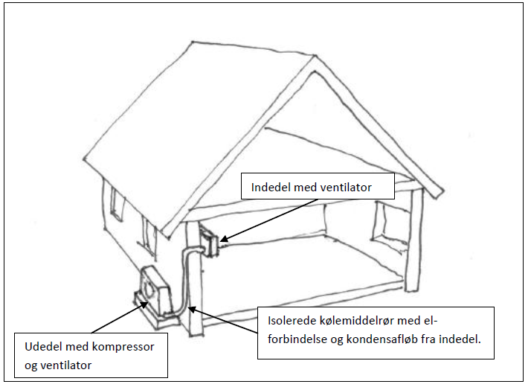
Luft-luft-varmepumpe
Til sommerhuse
I helårshuse kan luft-luft-varmepumpe være et supplement
resten dækkes med elvarme (eller brændeovne)
Eller multi-splitanlæg, hvor der er flere inde-dele
Notes:
I bygninger, der opvarmes med el — fx sommerhuse eller parcelhuse — bør det overvejes at installere en luft-luftvarmepumpe. Det er nemlig ofte det mest økonomiske valg, hvis huset ikke har et vandbårent varmesystem, ikke er fuldt opvarmet i fyringssæsonen eller ligger uden for områder med tilslutningspligt til gas eller fjernvarme. Det skyldes, at andre typer varmepumper kræver installation af vandbårent radiatorsystem eller gulvvarme.
Luft-luftvarmepumper optager varmeenergi i udedelen fra udeluften. Varmeenergien løftes til et højere temperaturniveau i varmepumpen og afgives af indedelen til luften i det rum, som indedelen er placeret i – typisk i en stue eller et køkken-alrum. Det betyder, at varmepumpen ikke opvarmer sekundære rum som soveværelse, badeværelse mv. De rum vil derfor stadig skulle opvarmes med elradiatorer. Som udgangspunkt kan en luft-luftvarmepumpe dække 70 % af opvarmningsbehovet i en bygning, mens resten dækkes med almindelig elvarme. Dog fås større løsninger med flere indedele, såkaldte multi-splitanlæg, som kan opvarme flere rum. Disse løsninger vil kunne dække en større andel af opvarmningsbehove
Det kan nok bedst betale sig bare købe flere end at have flere indedele

Slide 40
Luft/luft varmepumpen
Oplagt til boliger med elvarme, eller hvor der ikke er vandbårent centralvarmesystem.
Installeres typisk som en splitunit med én udedel og én eller flere indedele.
Dækker typisk kun 60-80% af husets samlede varmebehov.
Kan også dække over begrebet ”boligventilationsvarmepumpe”
Spiller fint sammen med solvarme/luftsolfangere, men også andre varmekilder
Fordele: Lave installationsomkostninger, nem at installere
og kræver ikke jordareal
Kræver ikke radiatorer eller gulvvarme
Notes:
Det anbefales at vælge en luft-luftvarmepumpe, der som minimum er A+-mærket, og som benytter R-410a som kølemiddel. På Energistyrelsens varmepumpeliste findes de bedste varmepumper på det danske marked. Varmepumperne på listen overholder alle lovkrav og er testet af et uafhængigt testlaboratorium. På varmepumpelisten ses følgende SCOP-værdier for A+-mærkede luft-luftvarmepumper: 3,8-4,4 Ved at vælge A++ eller A+++-mærkede jordvarmepumper, kan der opnås endnu højere SCOP-værdier og dermed endnu større energibesparelser. Vælg en varmepumpe med en lav nedre temperaturgrænse for drift, så den også kan klare længerevarende kolde vinterperioder ved fx -10 °C. Hvis varmepumpen skal bruges til at holde et sommerhus frostfrit om vinteren, er det meget vigtigt, at den kan indstilles til en temperatur på 8-12 °C. Ellers kan den forventede besparelse udeblive.
Den bedre effektfaktor at den bliver testet ved lavere effekt – og så får den højere SCOP..
Reguleret i helt andre forordninger – fans.

Slide 41
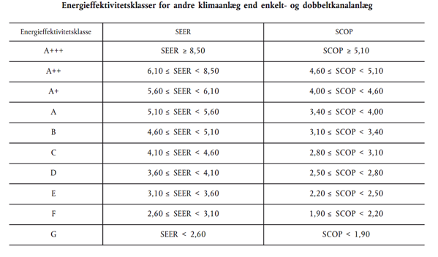
Energistyrelsens varmepumpeliste https://sparenergi.dk/forbruger/vaerktoejer/varmepumpelisten
vælg en luft-luftvarmepumpe, der som minimum er A++mærket, og som benytter R-32 som kølemiddel.
Se Energistyrelsens varmepumpeliste med varmepumper, der overholder alle lovkrav og er testet af et uafhængigt testlaboratorium. På varmepumpelisten ses følgende SCOP-værdier for
A++ -mærkede luft-luft varmepumper: 4,6 – 4,9
A+-mærkede luft-luftvarmepumper: 3,8 - 4,4
Notes:
Det anbefales at vælge en luft-luftvarmepumpe, der som minimum er A+-mærket, og som benytter R-410a som kølemiddel. På Energistyrelsens varmepumpeliste findes de bedste varmepumper på det danske marked. Varmepumperne på listen overholder alle lovkrav og er testet af et uafhængigt testlaboratorium. På varmepumpelisten ses følgende SCOP-værdier for A+-mærkede luft-luftvarmepumper: 3,8-4,4 Ved at vælge A++ eller A+++-mærkede jordvarmepumper, kan der opnås endnu højere SCOP-værdier og dermed endnu større energibesparelser. Se de næste slides.
R32 har en lavere GWP (675) end tidligere produkter og udbredes mere og mere blandt luft/luft. R32 er svagt brandbart.

Slide 42
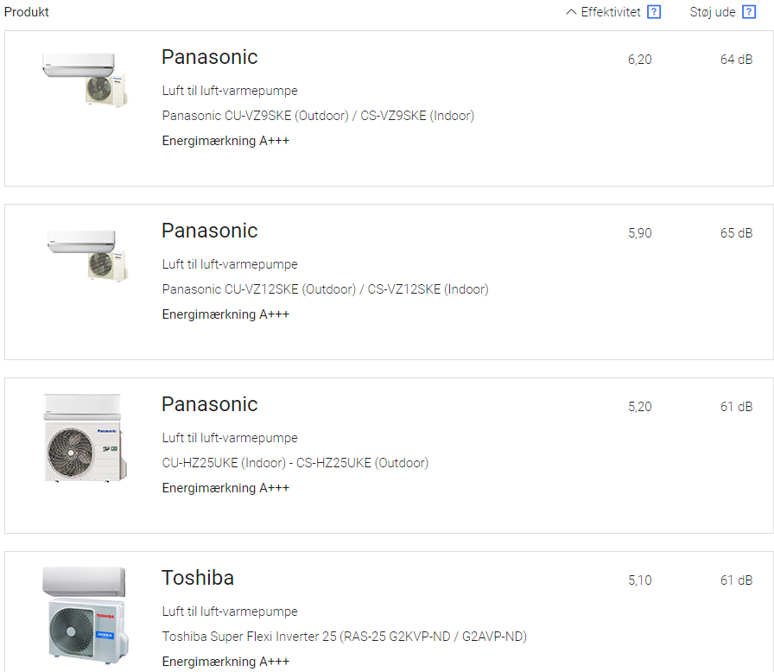
https://sparenergi.dk/forbruger/vaerktoejer/varmepumpelisten

Slide 43
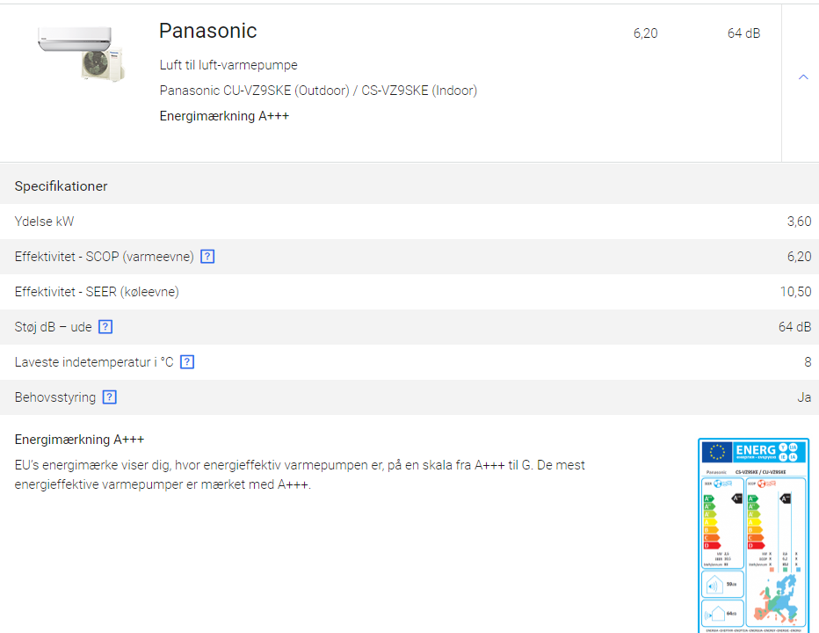

Slide 44
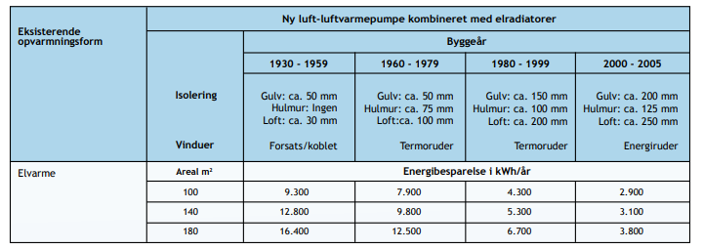
Energibesparelser kWh pr. år - 2019

Slide 45
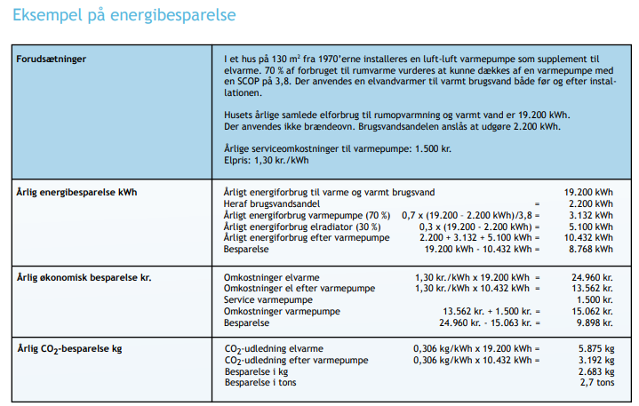
Notes:
De 30 % for radiatorer kommer af:
Dimensionering En luft-luftvarmepumpe dimensioneres, så den dækker varmetabet i det rum, som indedelen er monteret i. Derudover kan varmepumpen i begrænset omfang opvarme tilstødende rum, hvis dørene hertil står åbne. Luft-luftvarmepumpen kan som regel ikke dække mere end 70 % af varmebehovet, medmindre det er en model med flere indedele.

Slide 46
Boligventilationsvarmepumpe
Boligventilationsvarmepumper kan installeres
i energirenoverede tætte huse, hvor den primære
varmekilde er dyr, f.eks. i form af elvarme, ældre olie eller
gaskedler.
En boligventilationsvarmepumpe er et ventilationsanlæg
med aktiv varmegenvinding. Herved forstås brugen af både varmeveksler og varmepumpe til genanvendelse af varmen fra varm og fugtig udsugningsluft. Hvis et hus luftes ud uden at genvinde varmen i udsugningsluften, ventileres op til 30 % af varmen ud.
Disse 30 % kan varmepumpen udnytte
Notes:
Hvis man gerne vil have ventilation kan det give mening med en boligventilationsvarmepumpe, men
Boligventilations vp kan ikke levere al varmen - det skal altid suppleres med noget andet…

Slide 47
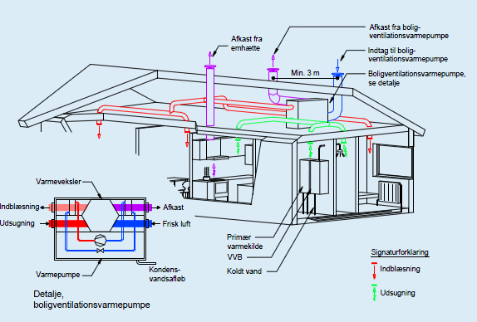
Notes:
Nilan har et stort eksportmarked

Slide 48
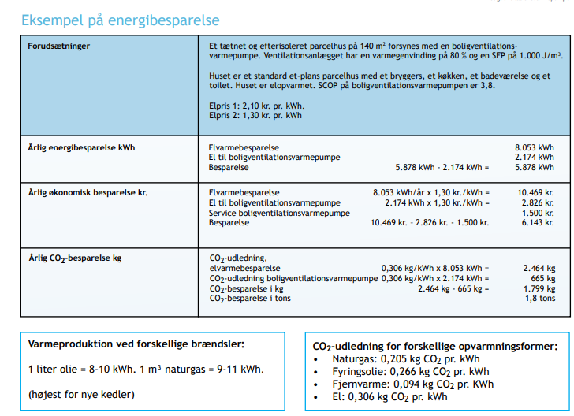

Slide 49
Brugsvandsvarmepumpe
Det anbefales at installere en brugsvandsvarmepumpe i huse med naturlig ventilation, hvor den primære varmekilde er dyr, f.eks. i form af elvarme, ældre olie- eller gaskedler
En brugsvandsvarmepumpe, (nogle gange også kaldet en fraluftsvarmepumpe), adskiller sig fra en boligventilationsvarmepumpe ved ikke at være indbygget i et ventilationsanlæg med varmegenvinding.
Notes:
Disse vil nok blive udfasede sammen med de fossile brændsler – samt når el bliver endnu grønnere.

Slide 50
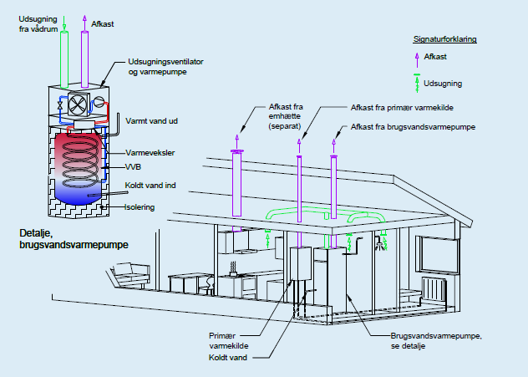
Notes:
Fx Vesttherm…

Slide 51
Slut

